Slide 1

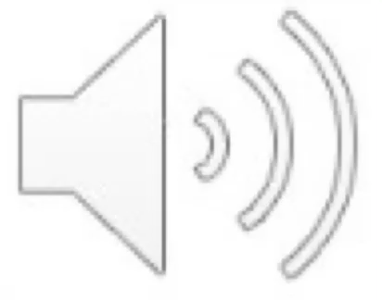


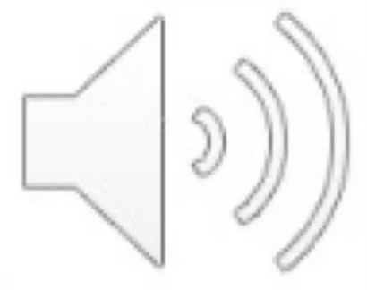





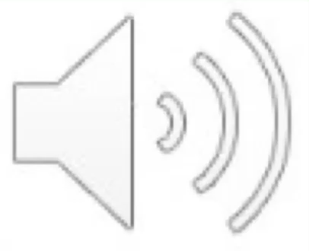
Pronunciation Recordings
Theme 10 – Sessions 1-2
der Torwart/der Torhüter
goalkeeper
der Fußball, die Fußbälle
football, footballs
das Tor, die Tore
goal, goals
die Mannschaft, die Mannschaften
team, teams
der Mittelfeldspieler
midfielder
der Verteidiger
defender
der Stürmer
forward/striker
das Spielfeld
pitch
der Fan
fan
das Stadion
stadium
der Trainer
trainer/coach

Slide 2




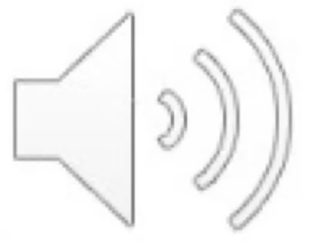
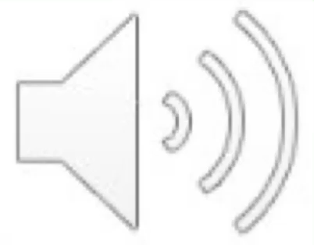
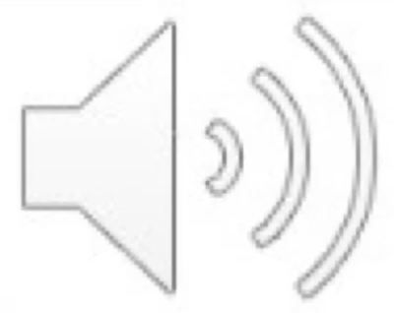
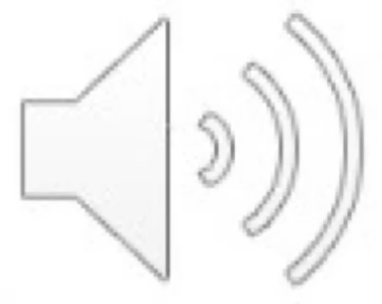
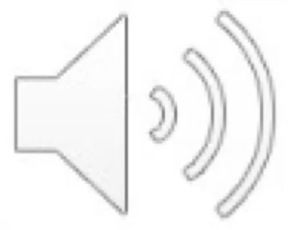



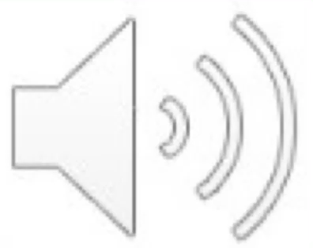

die Tribüne
stands/terrace
der Schiedsrichter
referee
Ich kenne XXX
I know XXX
Was ist XXX?
What is XXX?
Wer ist XXX?
Who is XXX?
die Lieblingsfußballmannschaft
favourite team
der Lieblingsspieler / Lieblingsspielerin
favourite player
das Public Viewing
live open-air screening (of a match)
spielen
to play
schießen
to shoot (a goal)
passen
to pass (the ball)
fangen
to catch
laufen
to run
dribbeln
to dribble (the ball)

Slide 3





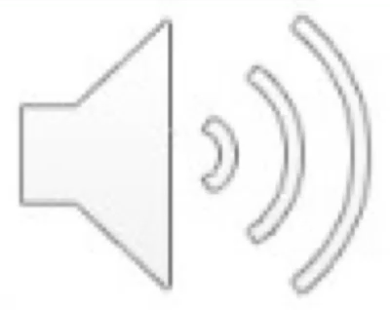


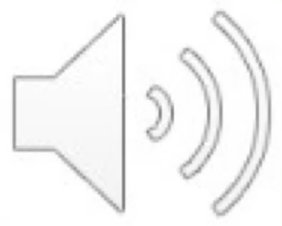




verteidigen
to defend
angreifen
to attack
gewinnen
to win
verlieren
to lose
trainieren
to train/practise
pfeifen
to whistle
köpfen
to head (the ball)
abwehren
to save (a goal)
Der Spieler/die Spielerin heißt XXX.
The player is called XXX.
Er/Sie kommt aus XXX.
He/she comes from XXX.
Er/Sie ist XXX Jahre alt.
He/she is XXX years old.
Er/Sie spielt für XXX.
He/she plays for XXX.
Das kann er/sie gut: XXX
This is what he/she is good at: XXX

